Slide 1


ATM系统

Slide 2
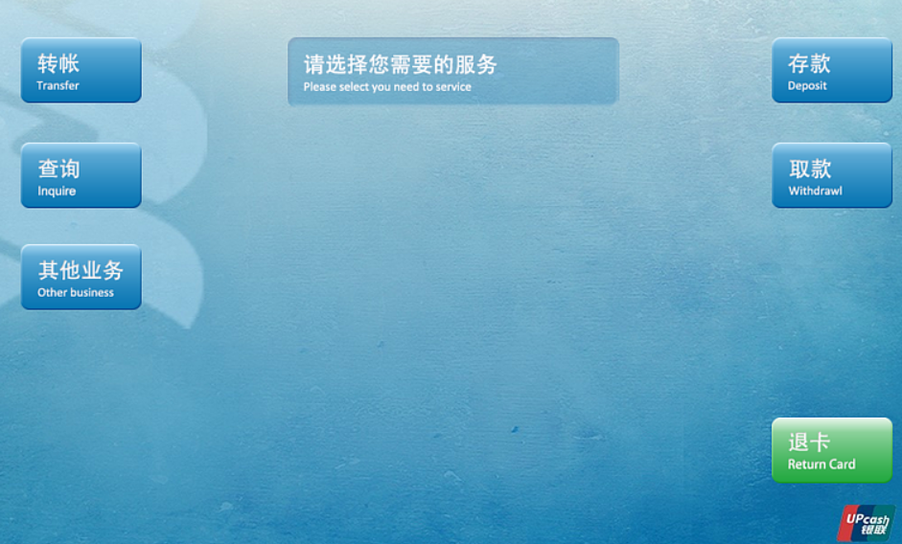
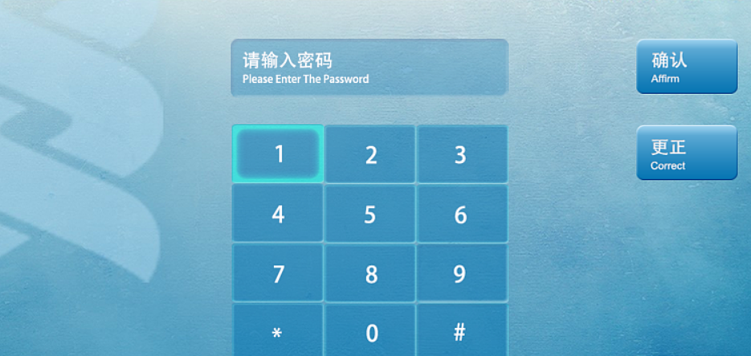
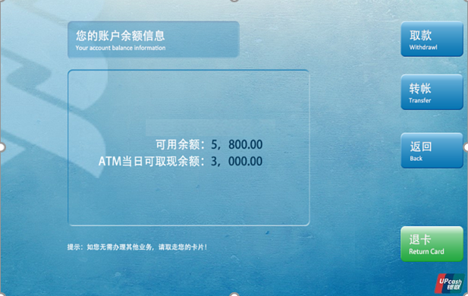
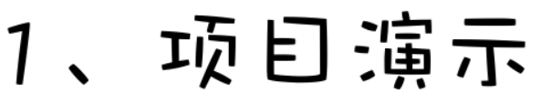
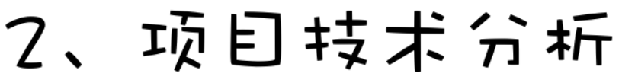
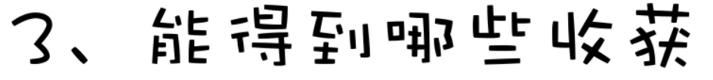

模拟ATM系统
Notes:
通过主界面，引导到项目展示，项目在idea中准备好，先说由几个java文件组成，在简单说说这两个文件中干了什么。然后展示

Slide 3

每个账户都是一个账户对象：所以需要设计账户类Account，用于创建账户对象封装账户信息。ATM同样是一个对象，需要设计ATM类，代表ATM管理系统，负责对账户的处理
面向对象编程
ATM管理类中需要提供一个容器用于存储系统全部账户对象的信息，我们选ArrayList集合。
使用集合容器
需要结合分支、循环、跳转关键字等程序流程控制的知识，用来控制系统的业务流程。
程序流程控制
登录信息的内容比较，数据的分析，处理等都需要常用API来解决，如使用String。
01
02
03
使用常见API
04

Slide 4

04
03
收获四
良好的编码习惯，一定的编码经验，让基础知识形成体系，为后续Java高级技术的学习做有力的支撑
02
收获三
01
熟练使用程序流程语句来控制计算机完成自己的想法
收获二
收获一
清晰、缜密的业务分析能力、数据处理能力。
面向对象编程能力

Slide 5
系统架构搭建、欢迎页设计
开户功能实现
登录功能实现
操作页展示、查询账户、退出账户
存款、取款功能实现
转账功能实现
销户功能实现
用户密码修改
01
02
03
04
05
06
07
08

Slide 6
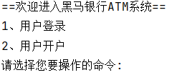
系统架构搭建
定义一个账户类Account，至少需要包含（卡号、姓名、性别、密码、余额、每次取现额度）
定义一个ATM类，用来代表ATM系统，负责提供所有的业务需求，比如：展示ATM的系统欢迎页、开通帐户、转账……
定义一个测试类Test，负责对我们开发的ATM系统进行测试。
系统欢迎页设计
在ATM类中设计一个方法start()，方法里负责展示欢迎界面。
Notes:
通过主界面，引导到项目展示，项目在idea中准备好，先说由几个java文件组成，在简单说说这两个文件中干了什么。然后展示

Slide 7
1、咱们ATM系统的架构是怎么样的？
定义了一个账户类Account，定义系统关心的账户信息。
定义了一个ATM类，代表ATM系统，负责处理账户相关的业务需求
定义了一个Test类，负责测试系统:创建ATM对象代表ATM系统并启动。
2、ATM类中使用什么来存储系统全部用户的账户信息的？
ArrayList<Account> accounts = new ArrayList<>();

Slide 8
系统架构搭建、欢迎页设计
开户功能实现
登录功能实现
操作页展示、查询账户、退出账户
存款、取款功能实现
转账功能实现
销户功能实现
用户密码修改
01
02
03
04
05
06
07
08

Slide 9
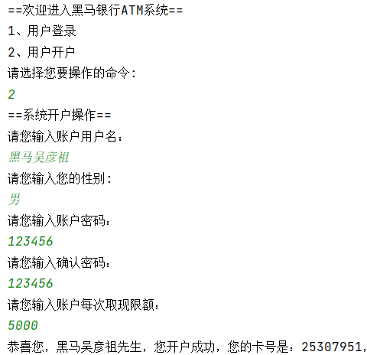
用户开户功能
就是新增一个账户，也就是往系统的账户集合中添加一个账户对象。
账户的要求
用户信息包含：姓名、性别、密码、每次取现额度、卡号。
注意：卡号由系统生成，要求是8位的数字组成的(且卡号不能重复)。
Account acc3 = new Account();
ArrayList<Account> accounts = new ArrayList<>();
acc1
acc2
acc3
......
Notes:
通过主界面，引导到项目展示，项目在idea中准备好，先说由几个java文件组成，在简单说说这两个文件中干了什么。然后展示

Slide 10
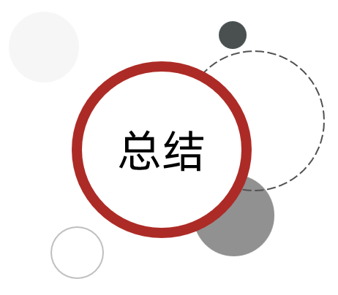
1、开户功能的实现需要哪几步操作？
定义一个开户方法：createAccount。
在方法里创建一个Account账户对象，负责封装用户的账户信息(姓名、性别、密码、卡号等等)。
卡号需要由系统自动生成（卡号要求是8位的数字组成的，且不能重复，下节课详细讲解这个）
把账户对象存入到账户集合中去。
提示开户成功！

Slide 11
为新开户的账户生成一个新卡号
Notes:
通过主界面，引导到项目展示，项目在idea中准备好，先说由几个java文件组成，在简单说说这两个文件中干了什么。然后展示

Slide 12
新卡号要求是一个8位的数字，且不能与其他账户对象的卡号重复。
新卡号得到后，需要赋值给当前账户对象。
为新开户的账户生成一个新卡号：
Notes:
通过主界面，引导到项目展示，项目在idea中准备好，先说由几个java文件组成，在简单说说这两个文件中干了什么。然后展示

Slide 13
1、账户的新卡号是如何生成的？
定义了一个方法：createCardId（），用来返回一个不重复的新卡号。
方法里，使用循环生成了8个随机的数字连起来作为卡号。
接着判断该卡号是否与其他账户的卡号重复。
根据该卡号去账户集合中查询账户对象，如果没有查询到账户对象，该卡号不重复，即可返回。
如果查询到了账户对象，则使用循环重复以上（2、3、4）步操作。

Slide 14
系统架构搭建、欢迎页设计
开户功能实现
登录功能实现
操作页展示、查询账户、退出账户
存款、取款功能实现
转账功能实现
销户功能实现
用户密码修改
01
02
03
04
05
06
07
08

Slide 15
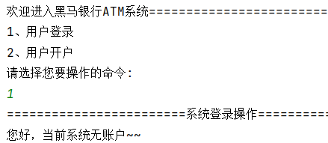
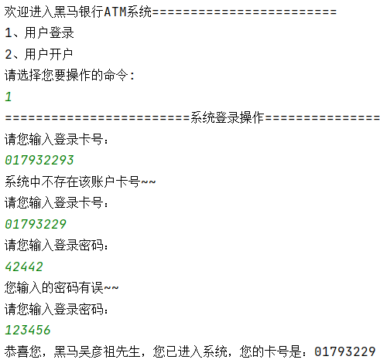
用户登录功能
如果系统没有任何账户对象，则不允许登录。
让用户输入登录的卡号，先判断卡号是否正确，如果不正确要给出提示。
如果卡号正确，再让用户输入账户密码，如果密码不正确要给出提示，如果密码也正确，则给出登录成功的提示。
Notes:
通过主界面，引导到项目展示，项目在idea中准备好，先说由几个java文件组成，在简单说说这两个文件中干了什么。然后展示

Slide 16
1、登录功能如何实现的？
设计一个登录方法：login，负责完成用户的登录。
方法里：如果系统无任何账户对象，直接结束登录操作。
有账户对象，则让用户输入卡号，根据卡号去账户集合中查询账户对象。
如果没有找到账户对象，说明登录卡号不存在，提示继续输入卡号。
如果找到了账户对象，说明卡号存在，继续输入密码。
如果密码不正确，提示继续输入密码。
如果密码也正确，则登陆成功，并给出相应的提示。

Slide 17
系统架构搭建、欢迎页设计
开户功能实现
登录功能实现
操作页展示、查询账户、退出账户
存款、取款功能实现
转账功能实现
销户功能实现
用户密码修改
01
02
03
04
05
06
07
08

Slide 18
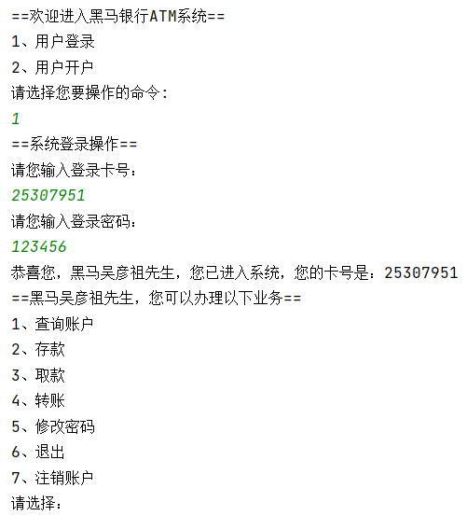
用户操作页设计、查询账户、退出账户功能分析
用户登录成功后，需要进入用户操作页。
查询就是直接展示当前登录成功的用户的账户信息。
退出账户就是回到欢迎页面。
Notes:
通过主界面，引导到项目展示，项目在idea中准备好，先说由几个java文件组成，在简单说说这两个文件中干了什么。然后展示

Slide 19
系统架构搭建、欢迎页设计
开户功能实现
登录功能实现
操作页展示、查询账户、退出账户
存款、取款功能实现
转账功能实现
销户功能实现
用户密码修改
01
02
03
04
05
06
07
08

Slide 20
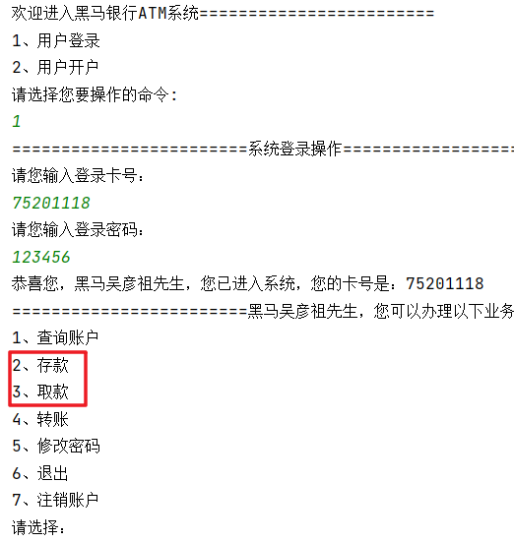
用户存款功能
就是用户为自己的账户存钱，存钱后更新账户的余额即可。
用户取款功能
就是从自己的账户中取钱，取钱的要求：
需要先判断账户的余额是否大于 >= 100元，如果够，让用户输入取款金额。
需要判断取款金额是否超过了当次限额，以及余额是否足够。
Notes:
通过主界面，引导到项目展示，项目在idea中准备好，先说由几个java文件组成，在简单说说这两个文件中干了什么。然后展示

Slide 21
1、存款、取款是如何去实现账户余额的更新的？
调用当前账户对象的setMoney方法完成金额的修改。

Slide 22
系统架构搭建、欢迎页设计
开户功能实现
登录功能实现
操作页展示、查询账户、退出账户
存款、取款功能实现
转账功能实现
销户功能实现
用户密码修改
01
02
03
04
05
06
07
08

Slide 23


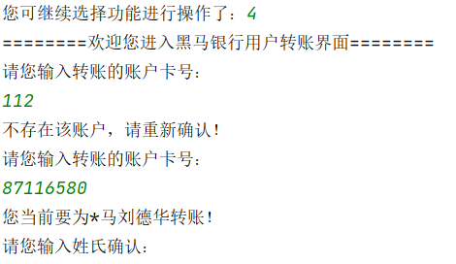
用户转账功能
把钱转给别人，转账前需要判断：
自己账户是否有钱，系统中是否有其他账户。
接下来让用户输入对方卡号，判断对方账户是否存在，账户如果存在，还需要认证对方账户的户主姓氏。
Notes:
通过主界面，引导到项目展示，项目在idea中准备好，先说由几个java文件组成，在简单说说这两个文件中干了什么。然后展示

Slide 24
系统架构搭建、欢迎页设计
开户功能实现
登录功能实现
操作页展示、查询账户、退出账户
存款、取款功能实现
转账功能实现
销户功能实现
用户密码修改
01
02
03
04
05
06
07
08

Slide 25
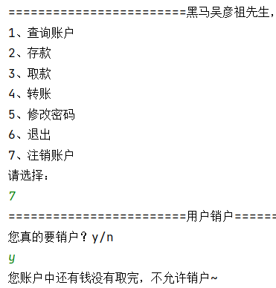
销户操作的基本需求
销户就是从系统中删除当前账户，销户的要求：
首先要询问用户是否确定要销户，如果不确定，则回到操作界面。
如果确定，要判断用户的账户中是否有钱，有则不允许销户，并回到操作界面。
如果没钱，则完成销户，并回到欢迎页。
Notes:
通过主界面，引导到项目展示，项目在idea中准备好，先说由几个java文件组成，在简单说说这两个文件中干了什么。然后展示

Slide 26
系统架构搭建、欢迎页设计
开户功能实现
登录功能实现
操作页展示、查询账户、退出账户
存款、取款功能实现
转账功能实现
销户功能实现
用户密码修改
01
02
03
04
05
06
08
09

Slide 27
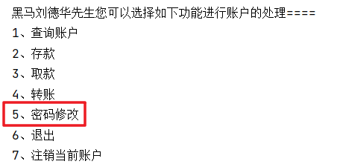
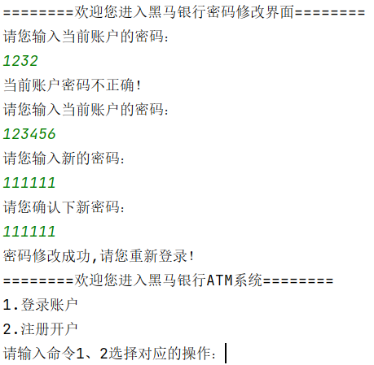
密码修改
就是更改账户的密码，修改密码的要求：
需要先认证用户当前的密码
认证通过后，需要让用户输入2次新密码。
两次密码一样，则更新账户密码，并回到欢迎界面。
Notes:
通过主界面，引导到项目展示，项目在idea中准备好，先说由几个java文件组成，在简单说说这两个文件中干了什么。然后展示

Slide 28



完结撒花！

Slide 29

感谢聆听与观看

